Slide 1
遂に完結
さらば、LINQ…
え

Slide 2

Final LINQ Extensions Ⅲ
Center CLR Part.4 – 2015.05.10 Kouji Matsui @kekyo2

Slide 3
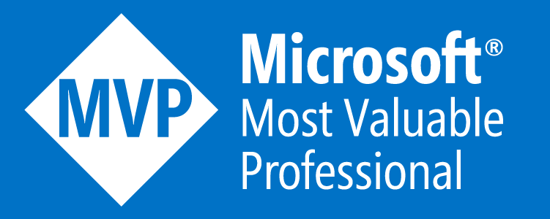
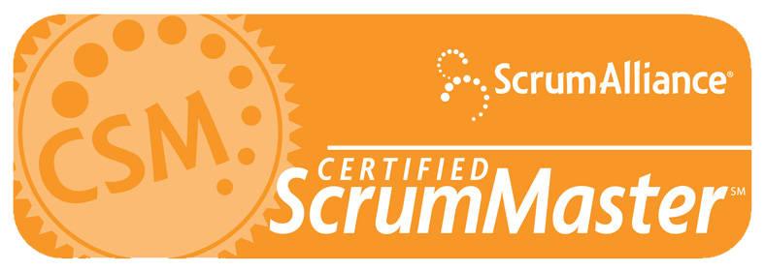


自己紹介
けきょ (@kekyo2 Kouji Matsui)
Microsoft MVP for .NET (2015.04～)
LINQ, Async, .NETとか
Center CLRオーガナイザーです
会社やってます
アーキとかフレームワーク設計とか

Slide 4

アジェンダ
LINQソース
  式木の使われ方
  IEnumerableへのフォールバック
並列化
  Pick it up for Multiple!
  TPLとの関係

Slide 5


フフフ、メモリを救いたいか？ ヒントをやろう
らんどせるさん曰く：
Final LINQ Extensionsでは、ずっと「オンメモリ」の話をしてきたヨネ？

Slide 6
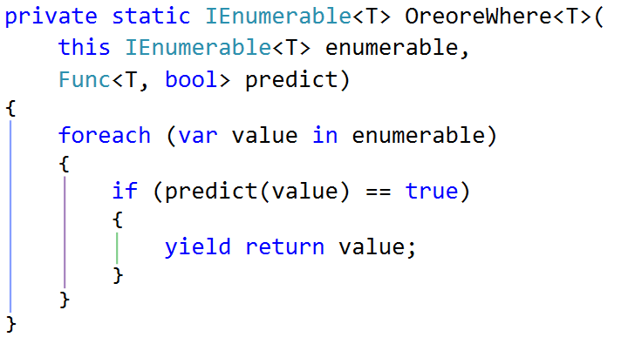
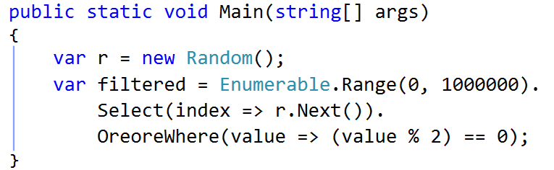
デリゲートによる条件式
フィルタ式（Where）の等価実装
フィルタ式を指定するデリゲート
デリゲートを実行
こんな風に使える

Slide 7

仮の話
LINQで指定したフィルター式をサーバーに送信し、サーバー側で解釈すれば、クライアント側の非力なPCじゃなくて、剛力なサーバーでフィルター処理が実行できるのでは？
（例えばSQL Server）
サーバーで実行
フォーン的な何か

Slide 8
仮の話
LINQで指定したフィルター式を、動的に論理的に解釈できれば良いのでは？
ここの式が、「value変数を2で割った余りが0である」と、動的に解釈できれば…
こーんなSQL文（疑似）に変換して、サーバー側で実行できる

Slide 9
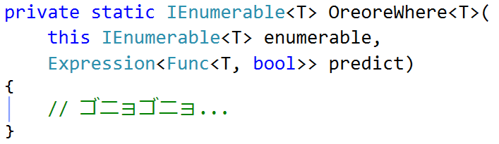
式を動的に解釈できるようにしたい
フィルタ式（Where）の等価実装
デリゲート…. ？
使い方は変わらず

Slide 10
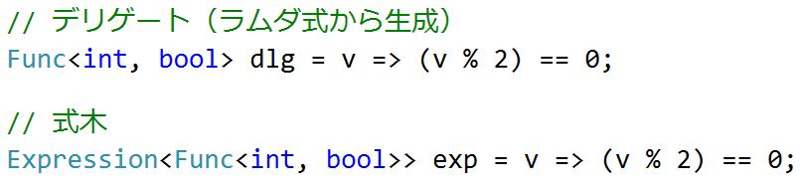
式木の宣言
記述するラムダ式は同じ

Slide 11
式木の構造
ラムダ式を示す式木
Expression<Func<int, bool>>
int
BinaryExpression (Equal)
ParameterExpression[0] (v)
int
BinaryExpression (Modulo)
int
ConstantExpression (0)
int
ParameterExpression (v)
int
ConstantExpression (2)

Slide 12
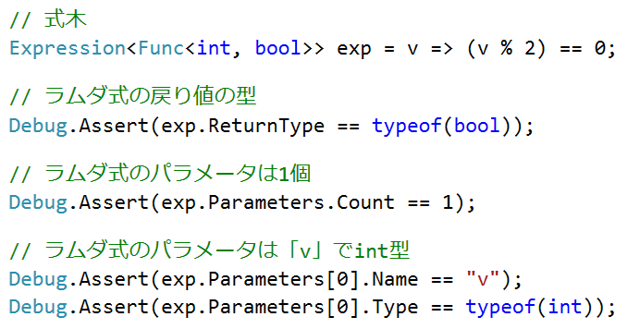
式木の探索

Slide 13
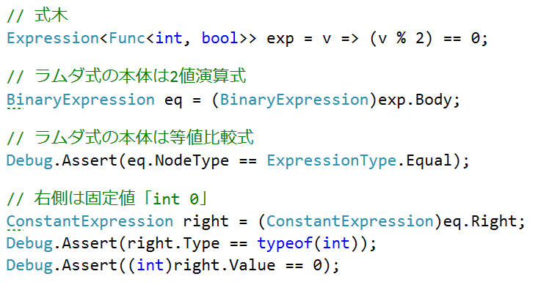
式木の探索

Slide 14

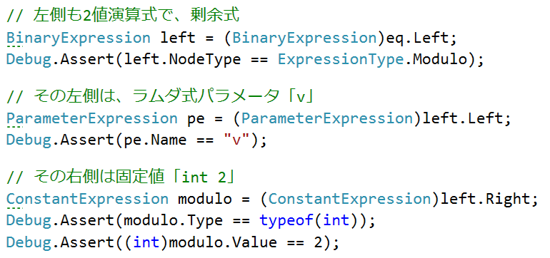
式木の探索

Slide 15
そんなわけで….
式木（ExpressionTree）を使うと、式の構造自体を動的に解析できます。
そして、式木を書かせるためには、「Expression<Func<…>>」のような形式の「ラムダ式木」型を受けるようにしておけばOK。
使う側は、普段通りにLINQクエリを書いているつもりで、実は式木を書かされている事に気が付かない。
式木を解析して、SQL文に変換できれば、サーバーに送って直接クエリを実行できます。つまり、クライアント側のメモリ上で、超大量のデータをフィルターしたりソートしたりする、というような、非現実的なことはやらなくても済みます。

Slide 16


IQueryableインターフェイス
引数にデリゲートを受けるのではなく、ラムダ式木を受け取る一連の拡張メソッドとして、「IQueryable」インターフェイスと「Queryableクラス（の拡張メソッド群）」が、標準で用意されています。
Enumerable.Where。条件式がデリゲートとなっている
Queryable.Where。条件式がラムダ式木となっている
そして、Queryable.WhereはIQueryableを返すので、次に連なるLINQ式は自動的にQueryableの拡張メソッドを使うことになります。

Slide 17
IQueryableの理想郷
クエリプロバイダーの実装は省略（複雑なので：変換できることが分かってもらえればOK）
  ブログのAdvent LINQ 2013を見てください。
実際、自分で書かなくても、「EntityFramework」という、こなれたライブラリがあります。
  昔はLINQ to SQLという、SQL Server向けの実装もありましたが、今は完全にObsoleteです。

Slide 18
IQueryableの現実
IQueryableインターフェイスとQueryableによる標準の拡張メソッド群と、この背景で動作するクエリプロバイダーを実装すると、LINQの計算を完全にアウトソースする、独自のシステムを構築できます。
しかし….
  Queryableクラスの標準演算子は、対象のシステムをうまく表現出来ていない可能性があります。例えば、リモートシステムは、検索条件に独自の制限があったり、グループ化（GroupBy）という概念は無かったりとか。
  そういう場合でもLINQでコードは書けてしまう（== コンパイル時にエラーを検出出来ない・実行時に式木解析中に発見し、エラー）。
  逆に、LINQの標準演算子では定義されていないような演算が出来ない（クエリヒントとか。独自にIQeuryableの拡張メソッドを定義すれば不可能ではないが…）

Slide 19
LINQ、ダメなのかよ、終わっちまうのかよ…
えーとですね、つまり、IQueryableに頼らなければ良いのです。
この問題の核心は、Queryableに定義された拡張メソッドが、外部システムとして「LINQ to Objectっぽいシステム」や「SQL ServerのようなRDBもの」 を想定している事が問題なのです。

Slide 20

え？
まだ、ピンとこない？

Slide 21
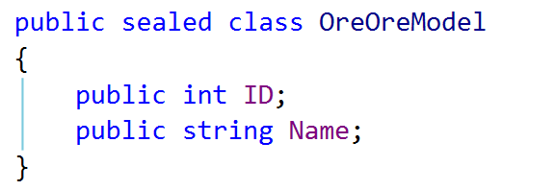
IQueryableに頼らないLINQ
IQueryableやクエリプロバイダーに頼らないLINQソース（供給源）を書いてみます。
何となくO/Rマッパー的な物を想定して、最終的に限定的なSQL文（WHEREとSELECT）を生成する所までを実現してみましょう。
え、そうです、このセッションで説明できる程度の事ですよ。
OreOreテーブルの構造を
モデル化したクラス
カラムを定義

Slide 22
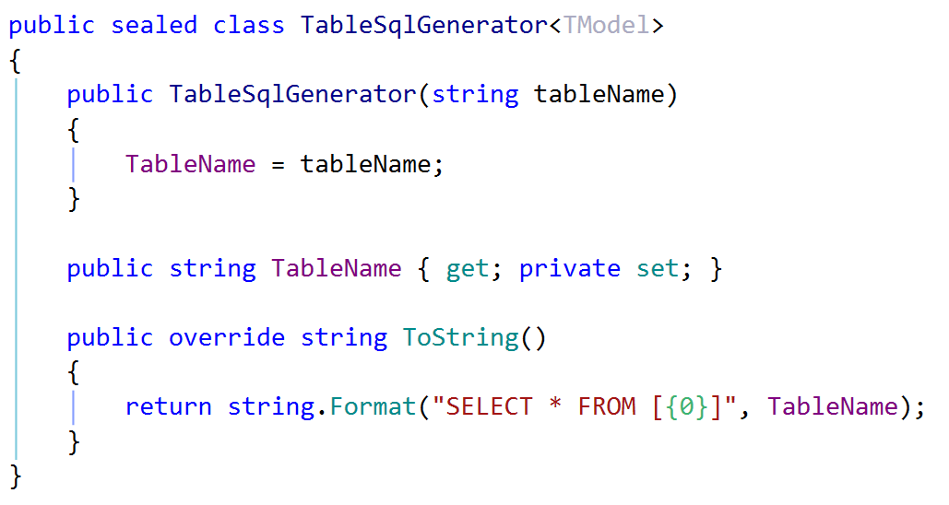
テーブルを司るクラス
テーブル名を保持
テーブルだけが指定されているので、全件取得のSQL

Slide 23
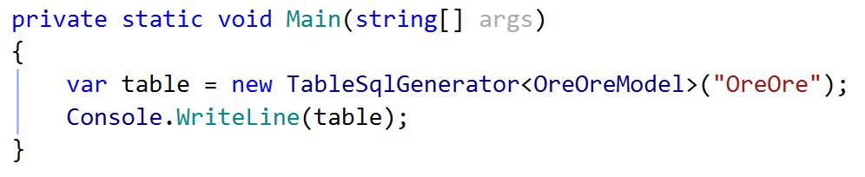
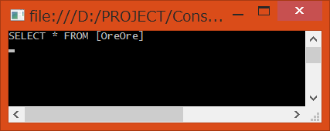
行けますね？
え、当たり前だって？
いやいや、ここからですよ

Slide 24
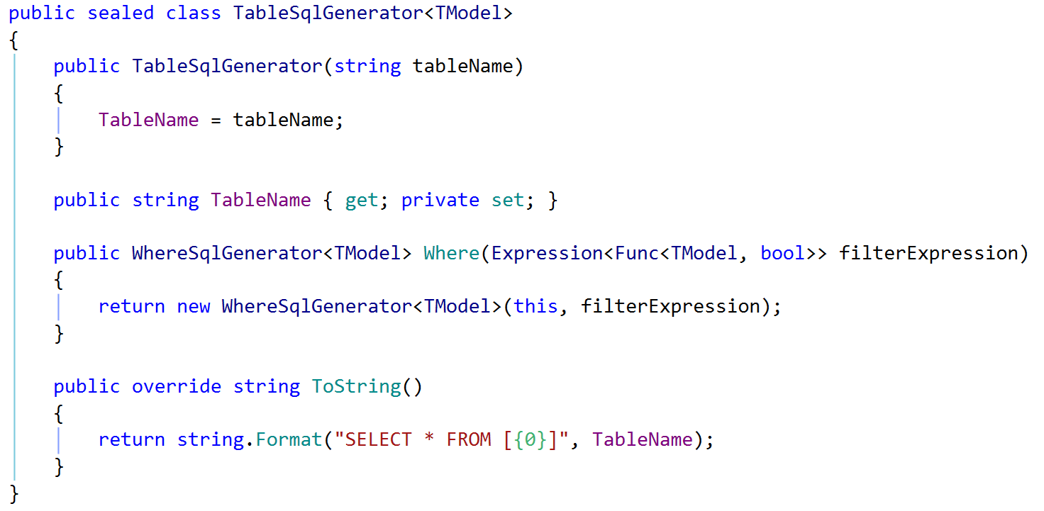
フィルター(Where)のサポート
Whereメソッドを追加：
式木を指定させて、WhereSqlGeneratorを生成

Slide 25
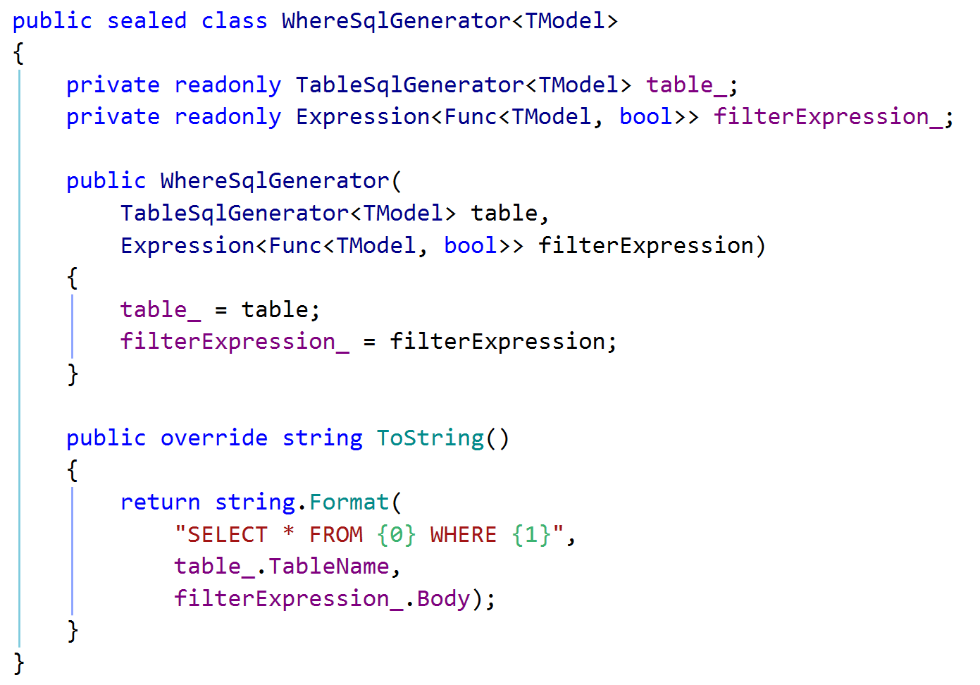
Where演算結果を司るクラス
受け取ったテーブルと
式木をそのまま保存
とりあえず、式木はそのままダンプ
（式木はラムダ式なので、右辺のBodyだけ使う）

Slide 26
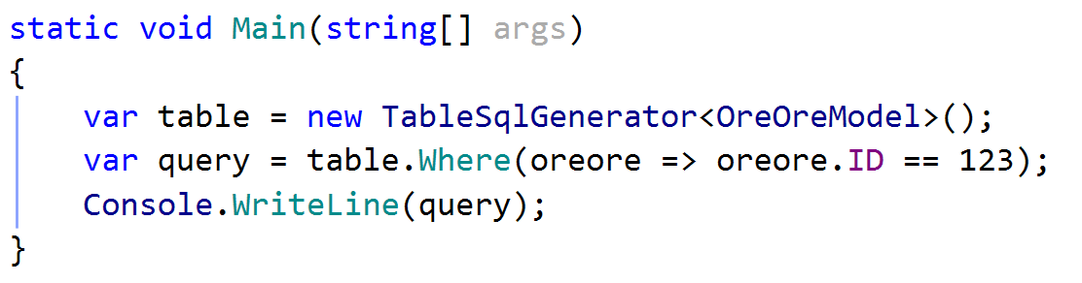
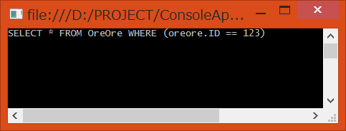
なんか、それっぽくなった
ちゃんとLINQっぽくWhereが使える
フィルター式がSQL文に盛り込まれた！

Slide 27
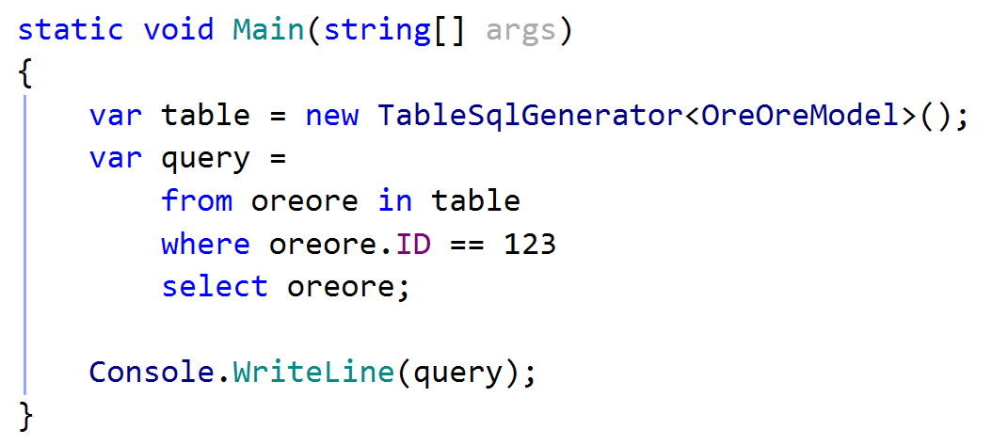
クエリ構文でも行けますよ
前回、条件さえ満たしていれば、クエリ構文が使えることを説明しました。だから...
そのまま射影するなら、Whereのサポートだけでクエリ構文が使える！

Slide 28
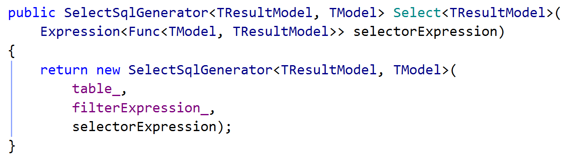
射影したいからSelectをサポート
WhereSqlGeneratorにSelectメソッドを追加
例によってSelectSqlGeneratorに情報を渡す

Slide 29
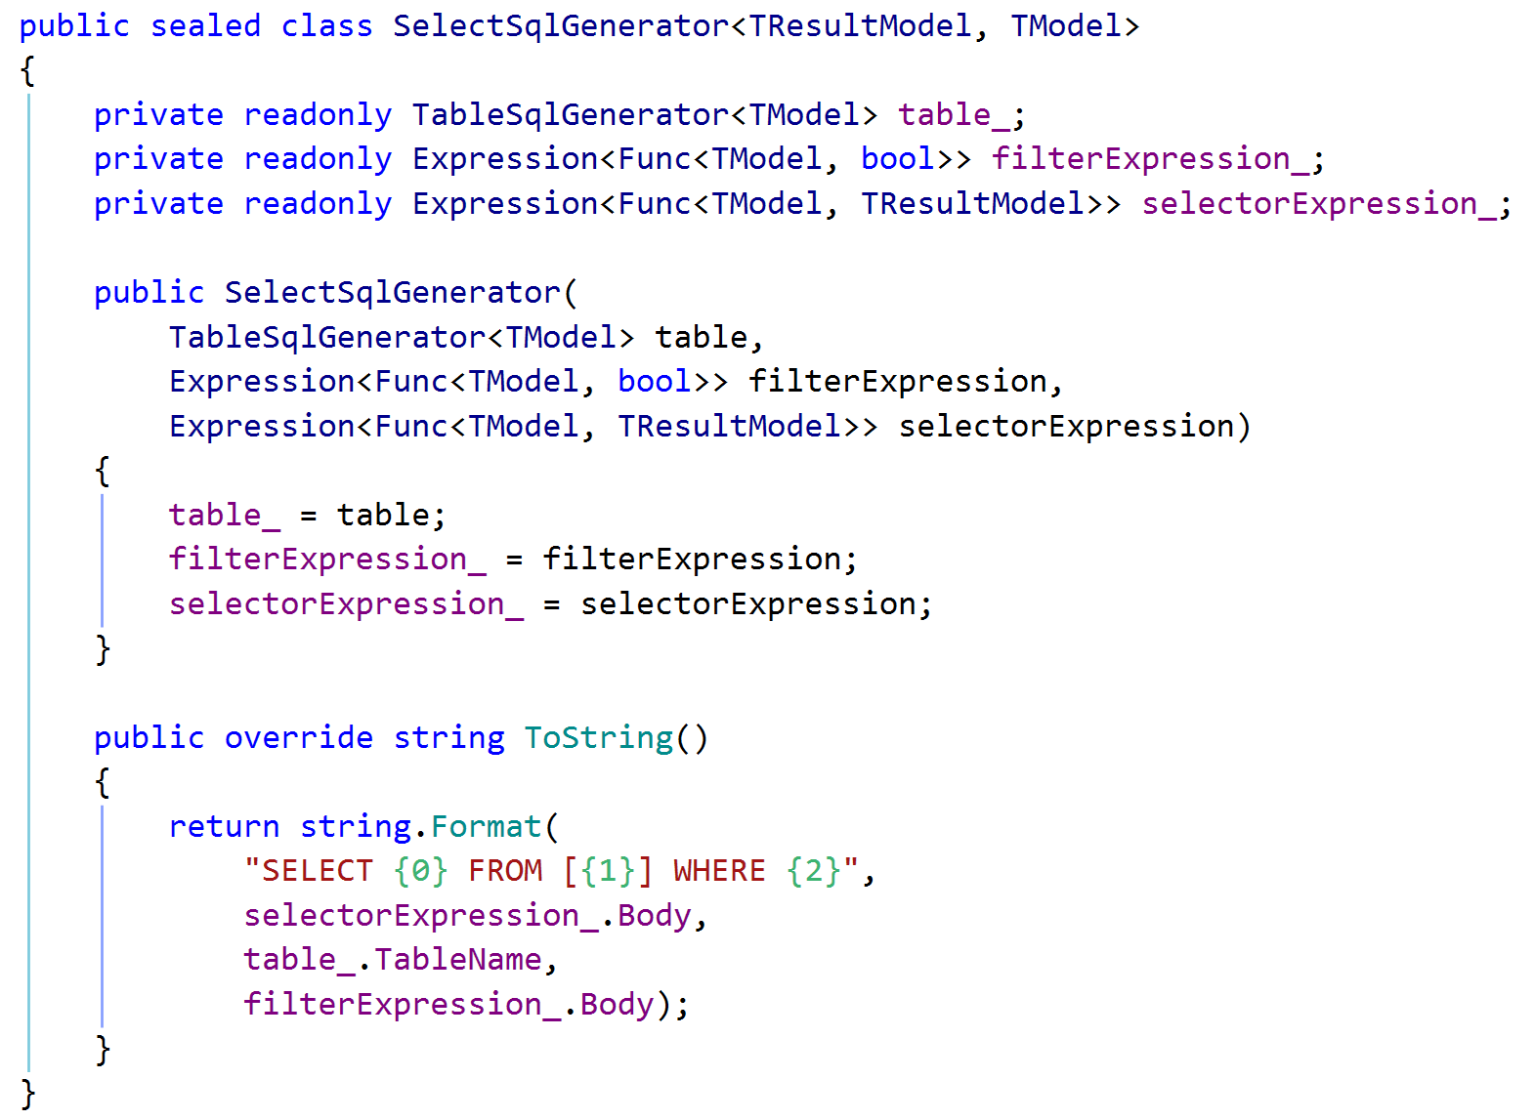
Select結果を司るクラス
全部の情報がそろったので、SQLを生成

Slide 30
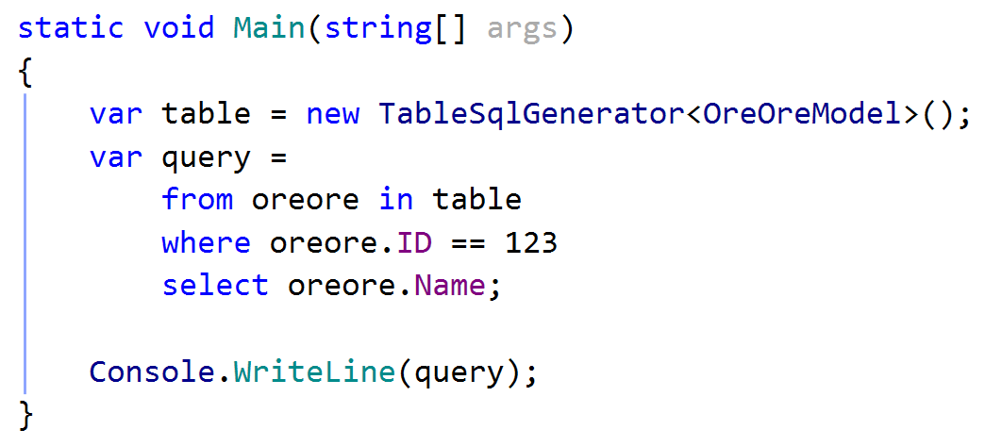
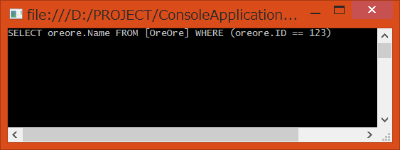
射影も可能に！

Slide 31
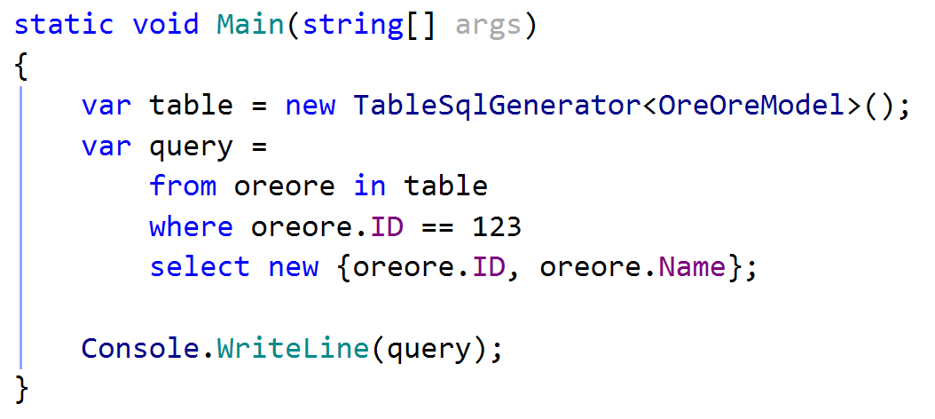
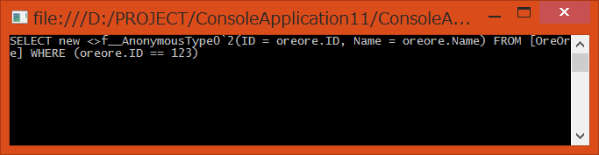
マルチカラムは？
匿名クラスを使用して
マルチカラムに射影
なんかちょっと変

Slide 32
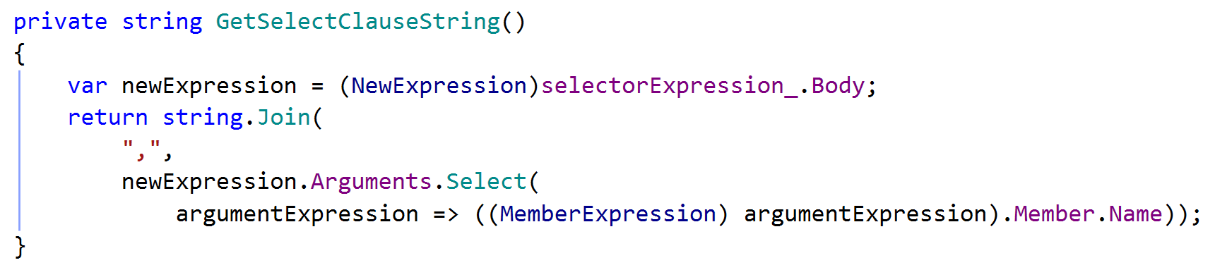
匿名クラスを生成するNew式
newを使って匿名クラスに射影すると、式木上はNewExpressionという式木に格納されます。だから：
Selectの式木はNew式と
仮定して...
Newのメンバ初期化式は全て（モデルの）フィールド参照式と仮定して、名前を取得
NewExpression
int
FieldExpression[0] (ID)
string
FieldExpression[1] (Name)

Slide 33
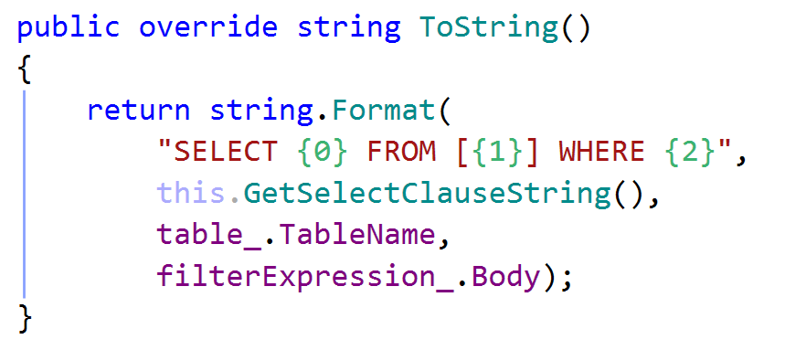
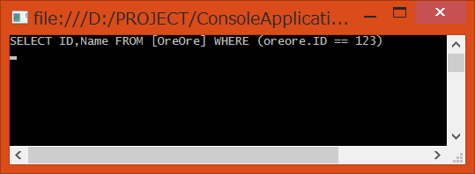
これで、かなりそれっぽく
WHEREの式を本物に近づけるには、ラムダ式のBodyを更に細かく解析してSQL式に変換する必要がある

Slide 34
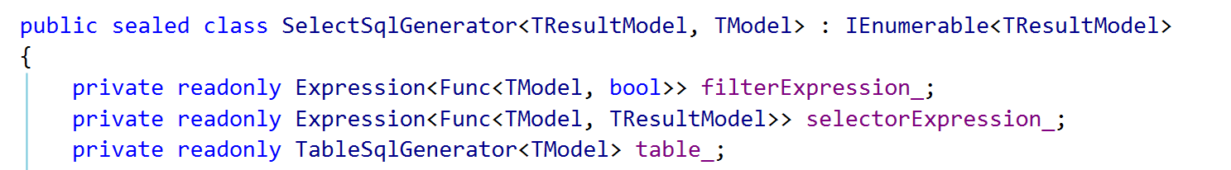
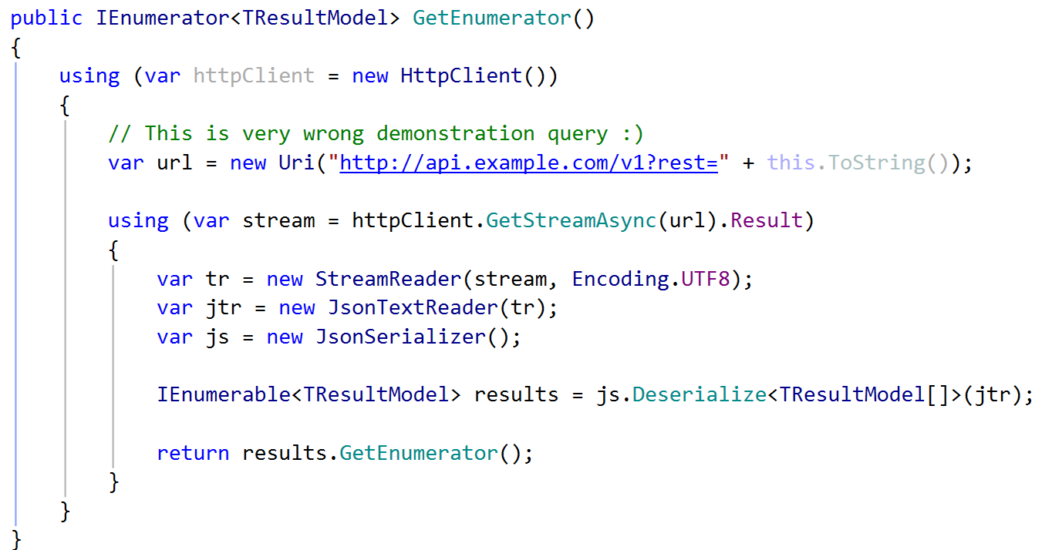
結果はどうやって得るのか？
IEnumerableを実装して
列挙可能に
サーバーにSQL文を送信して実行
（非同期待機してないのは課題）
結果はJSON配列で返される
（仮定）ので、逆シリアル化
して列挙子を返す

Slide 35
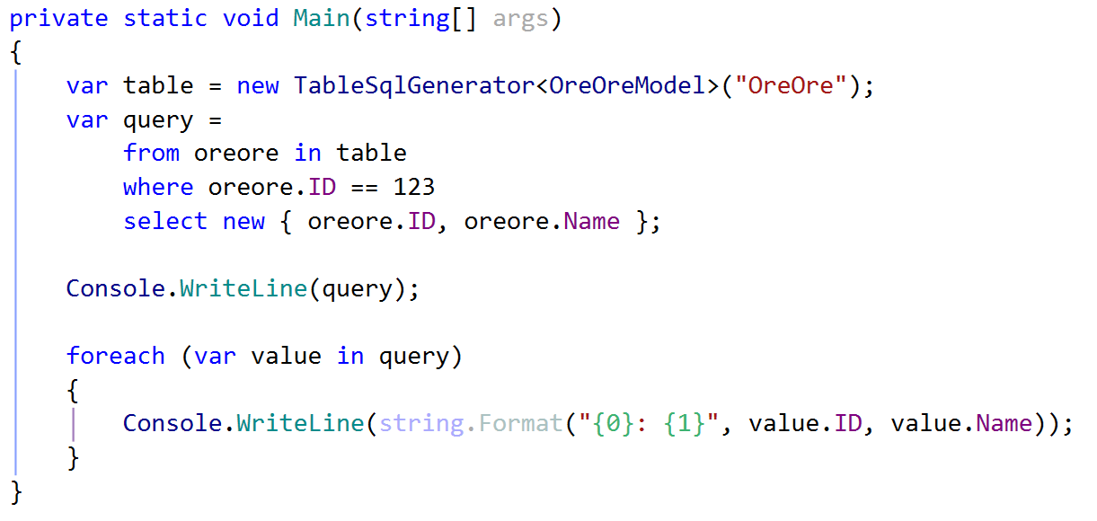
LINQ to OreOre O/Rマッパー
クエリの列挙（実行）が可能に

Slide 36
LINQ to OreOreの展望
このデモはあくまで「SQLモドキ文」の生成なので、色々不備はあります：
  フィルター式が本物のSQL式と違う（式木の解析が必要）
  連結されたWhere・Whereのないクエリ・Selectしないで列挙など、LINQクエリの柔軟性に対応していない（多態性使ったりして、より柔軟にSQL文を構築させる）
  IEnumerableと拡張メソッドのように分離されていない（必要であれば）
  必要な演算子のサポート（OrderBy・Joinなど）
  このデモコードは、GitHubに上げておきます： https://github.com/kekyo/CenterCLR.CustomLINQProviderDemo
まあ、しかし、LINQでクエリを書くと、RDB等のリモートサーバーにクエリを送信して実行させる事も出来る、って事が分かってもらえましたか？

Slide 37
LINQと式木のまとめ
LINQ to Objectsでは、演算子の条件式などをデリゲート（ラムダ式）で指定する。標準演算子はEnumerableクラスに定義されている。
一方、IQueryableに対応する演算子は、Queryableクラスに定義されており、一見すると殆ど標準演算子と同じ。但し、Queryableの方はデリゲートではなく「式木」が渡されるようになっている。
式木がクエリプロバイダーに渡され、様々に独自解釈可能なインフラが構築できる。
しかし、構造的に大げさすぎる場合は、式木を使った独自解釈可能なインフラを、一から作る事が出来る。
むしろ汎用性のないシステム向けにLINQをサポートさせるなら、IQueryableを使わない方が色々柔軟に設計できる。

Slide 38
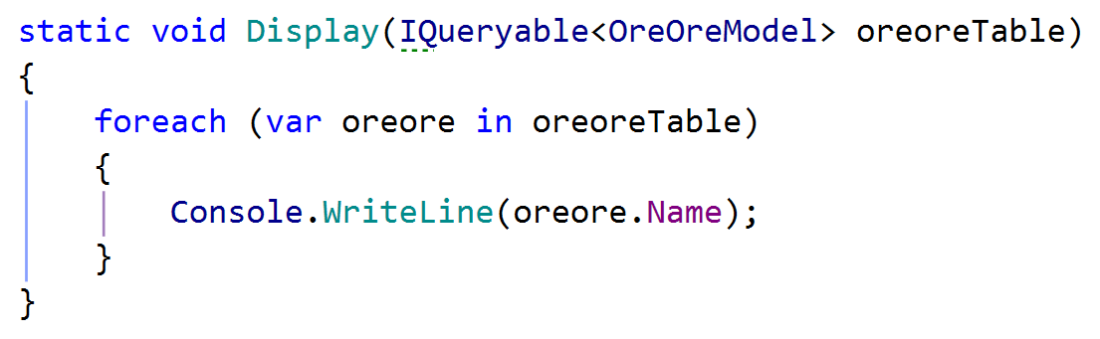
IEnumerableへのフォールバック
IQeuryableはIEnumerableを継承しています。だから、IQueryableに対して直接foreach等で列挙することも出来ます。
IEnumerable
IQueryable
IEnumerable<T>
IQueryable<T>
foreachすると、IEnumerable<T>のGetEnumeratorメソッドが呼び出される。
SelectSqlGeneratorでもやりましたね？

Slide 39
IEnumerableへのフォールバック
IQueryableに対して演算子を適用すると、Queryableクラスのメソッドが使われ、クエリプロバイダーが管理するシステムで動作します。しかし、AsEnumerableメソッドでIEnumerableに変換しておくと、以後の操作はLINQ to Objectsの世界で行われます。
  実はキャストでもOK
AsEnumerable()
IEnumerable<T> (LINQ to Objects) の世界
（オンメモリ）
IQueryable<T> (LINQ to Entities) の世界
（クエリプロバイダーが管理するシステム）

Slide 40
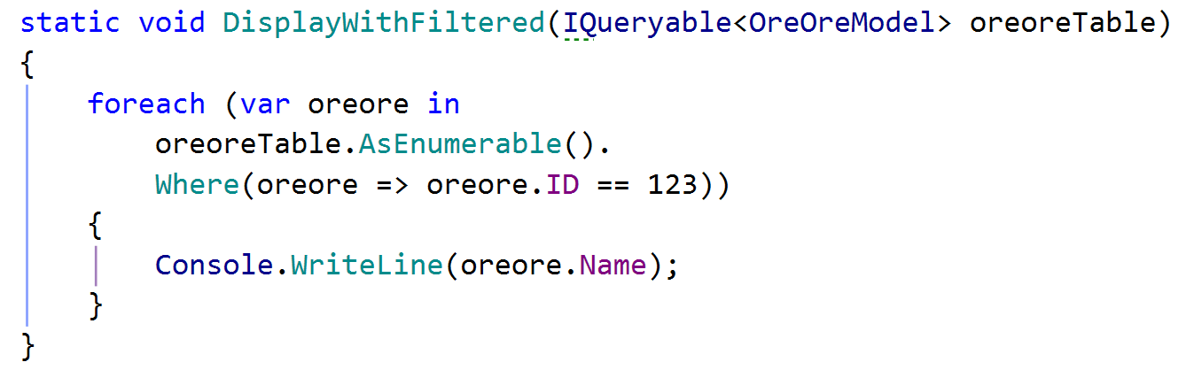

IEnumerableへのフォールバック
ここまではIQueryableのバックグラウンドに存在するクエリプロバイダーが処理
ここ以降、foreachの列挙もLINQ to Objectsがオンメモリで処理
AsEnumerableの前も後も、パイプライン結合されているから、必要ない限りは
バッファリングされない！

Slide 41

アジェンダ
LINQソース
  式木の使われ方
  IEnumerableへのフォールバック
並列化
  Pick it up for Multiple!
  TPLとの関係

Slide 42
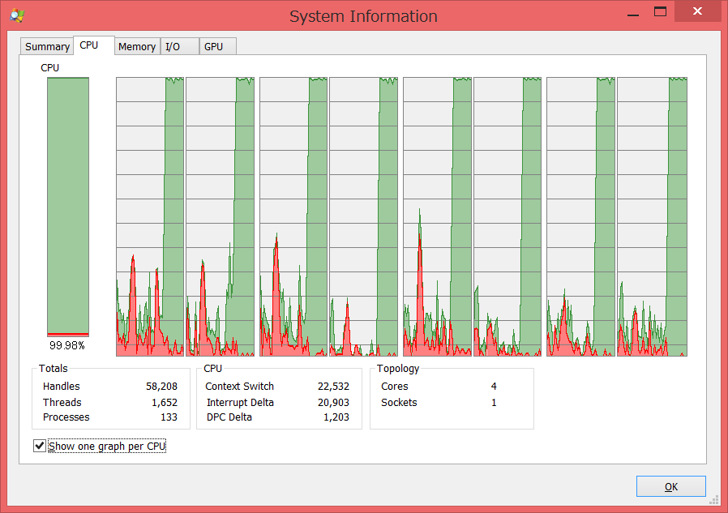
並列LINQ - PLINQ
PLINQとは、LINQクエリの指定した演算子から、スレッド並列化を使用して、演算子を並列実行するインフラです。
使っているシステムのコアスレッド数が多いほど、演算子が並列実行されます。
「AsParallel」演算子を挟むだけで、以降の演算子は並列実行されます。
超イージーでマルチコアに対応出来る！！
（表向きには）

Slide 43
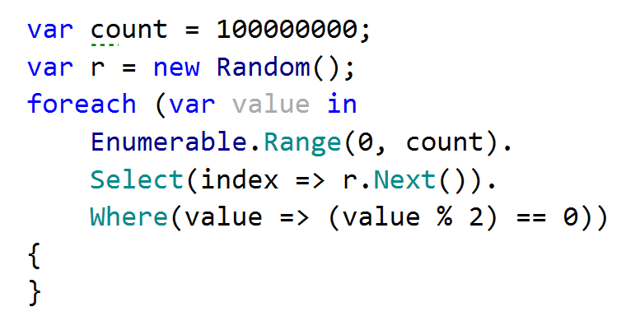
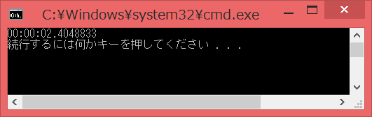
並列LINQ - PLINQ
PLINQは超お手軽。「AsParallel」付けるだけ！
PLINQも実は、一種の独自クエリプロバイダーです。
以下はただのLINQ to Objects

Slide 44
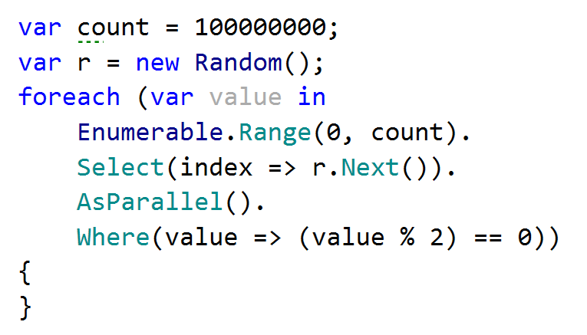
並列LINQ - PLINQ
PLINQは、ParallelEnumerableに定義された拡張メソッドを使います。そしてクエリはIEnumerable<T>でもIQueryable<T>でもない、「ParallelQuery<T>」です。
IEnumerable<T> Enumerable.Select<T>(IEnumerable<T> e)
ParallelQuery<T> AsParallel<T>(IEnumerable<T> e)
ParallelQuery<T> ParallelEnumerable.Where(ParallelQuery<T> q)
ParallelQuery<T>は、IEnumerable<T>を実装しているので、foreachで列挙出来る

Slide 45
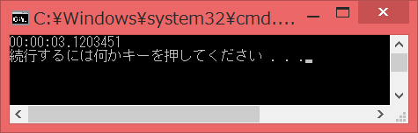
さぞかし速くなっ.....
てない？！ むしろ遅くなった orz

Slide 46
何が起きているのか？
そもそも、並列化される演算子がWhere一個だけなので：
  高速化させるには、もっともっと大量のデータを裁く必要がある。
  PLINQのオーバーヘッドが大きいので、相殺されてかえって遅くなる。
AsParallel()
データ分割
2654
19243
558
PLINQ区間
Where()
Where()
GetEnumerator()
データ再集約
72389

Slide 47
高速化のポイント
AsParallel() 前のデータを
如何に「大量」に「高速に」
投入できるか？
2654
19243
558
Where()
Where()
並列演算する計算量を如何に増やすか？
72389

Slide 48
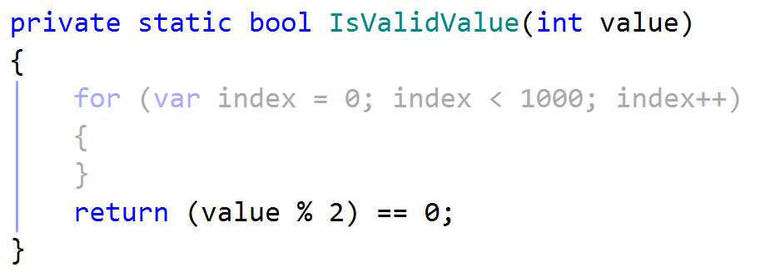
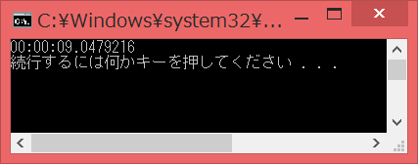
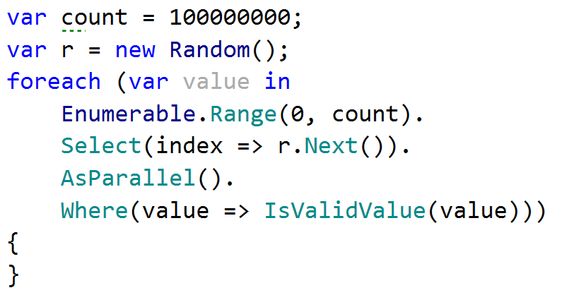
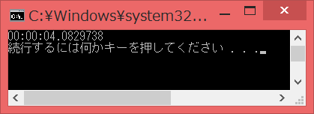
まずは分かりやすく計算量を増やす
計算量が多くなる
シミュレート

Slide 49
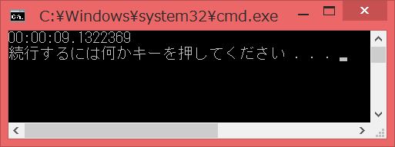
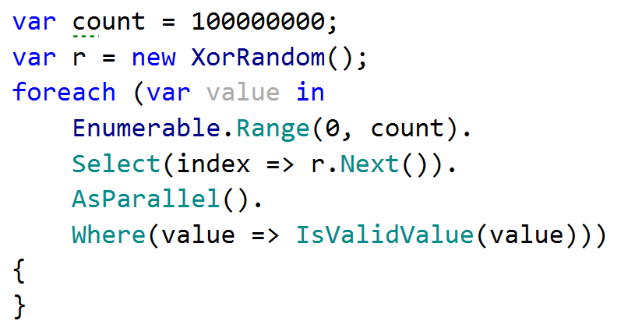
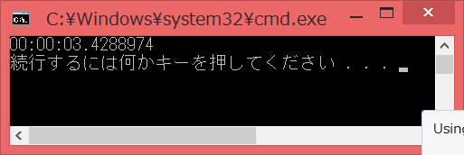
飢餓状態のPLINQに食わすメシ
xor-shiftベースにして
高速化
供給が高速化されると結果にも影響

Slide 50
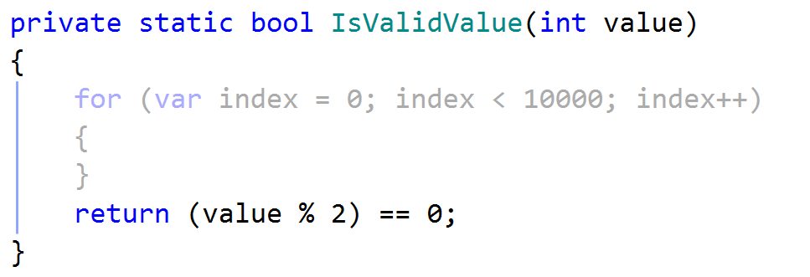
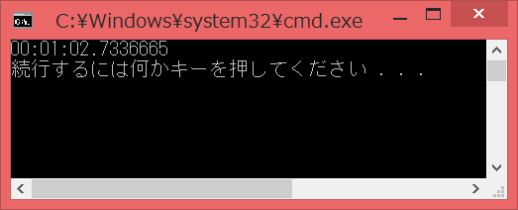
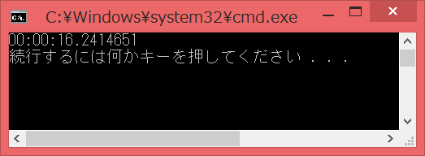
更に並列計算量を増やす
一桁増加
ようやく大幅に向上する結果に

Slide 51
PLINQの高速化は：
演算子にどれだけ負荷をかけられるか
  RDBでWHERE句やJOIN句を工夫するのと同じように、LINQでも演算子に計算量を集約することが重要。
LINQソースとなるデータの供給源を高速化する
  そもそも供給される（時間当たりの）データ量が少ないと意味がない。
PLINQは、データの分散と集約を完全に自動処理しているので、オーバーヘッドが大きい。ParallelQuery<T>のお蔭で非常に透過的で扱いやすいが、クエリの工夫は往々にして必要。
まぁ、パラダイスは無いって事ですね。

Slide 52

出たり入ったり
AsEnumerable()を使って、並列処理を「終わらせる」事が可能。GetEnumerator()が呼び出されると、LINQ to Objectsの世界に戻る。
  data.AsParallel().OrderBy(value => value).
  AsEnumerable().
  Where(value => (value % 2) == 0).
  ....
ParallelQuery<T>はIEnumerable<T>を実装しているので、IQueryable<T>とか他の独自LINQから、パイプライン結合でPLINQに持ち込むことも可能（つまり、バッファリング不要）。
  oreores.Where(oreore => oreore.ID == 123).Distinct().
  AsParallel().
  OrderBy(oreore => oreore.Name).
  ....
バッファリング不要を強調してるけど、まさか大量のデータを扱う時にToList()とかしてないわよね？

Slide 53
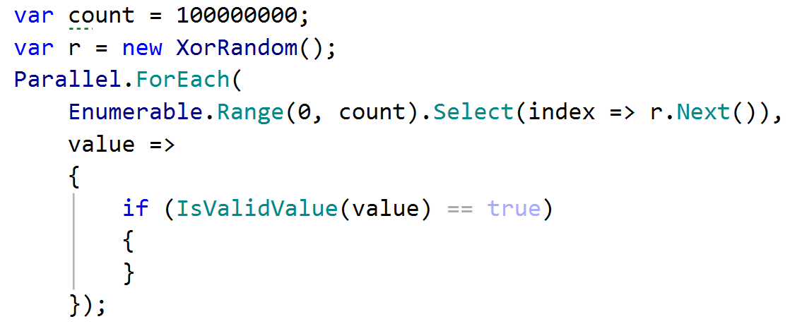
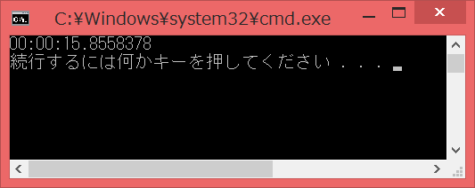
別の方法を考える
TPL (Task Palallel Library) は、ちょっと古い方法だけど、並列化の粒度とか、並列化すべき手段がある程度分かっている場合は、却って扱いやすい（== PLINQの並列化は、効果を読むのが難しい）。
データの供給は、IEnumerableベースで可能
オーバーヘッドが低いので多少速い
しかし、ここからはただのブロックなので、LINQで処理させる事は出来ない
（従来型の手続き実装・ココが痛い）

Slide 54
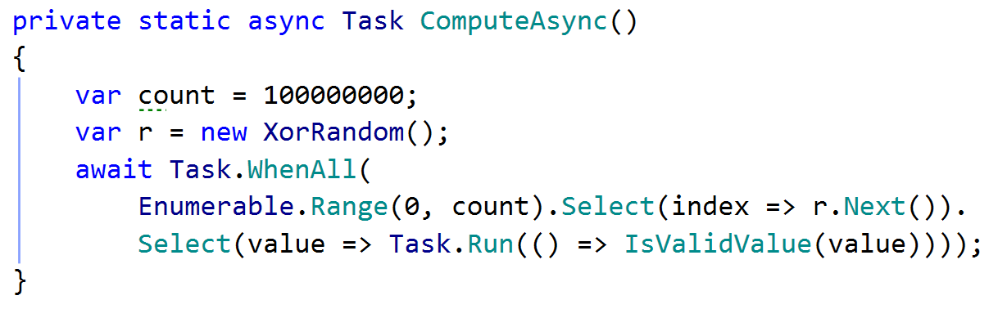
Awaitableを応用する
TPLっぽいですが、非同期処理を並列化します。
C# 5.0のasync-awaitを使って、スレッドではなくタスクベースで並列化します。Task.WhenAll()を使うのがポイント。
全てのTaskが完了するのを待機する
Task.Runでワーカースレッドとして実行しているが、
ワーカースレッドベースではない
何からの非同期処理でもOK
ワーカースレッドは上限を制限しているので、無制限に生成されることはない

Slide 55
まとめ
自分でワーカースレッド作ってデータをキューに溜めて、とか、そろそろ馬鹿らしくなってきましたか？

Slide 56
くっ、まだ負けを認めたわけではないぞ
LINQのような顔をした何かとして、
我はいつかまた必ず復活する。
その時を楽しみにしておれ。
しばしの別れだ...

Slide 57

お疲れ様でした！
スライドはブログに掲載します。
http://www.kekyo.net/

